Slide 1
第六章 第一讲
大数定律、中心极限定理

Slide 2
概率论与数理统计是研究随机现象统计规律性的学科. 随机现象的规律性只有在相同的条件下进行大量重复试验时才会呈现出来. 也就是说，要从随机现象中去寻求必然的法则，应该研究大量随机现象.
研究大量的随机现象，常常采用极限形式，由此导致对极限定理进行研究. 极限定理的内容很广泛，其中最重要的有两种:
大数定律
与
中心极限定理
下面我们先介绍大数定律

Slide 3
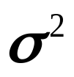

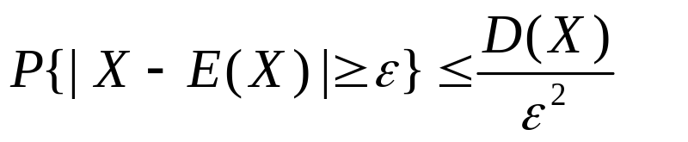
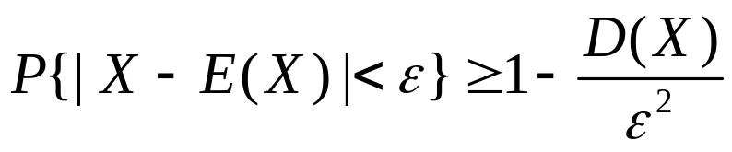
切比雪夫不等式
定理
设随机变量X有期望E(X)和方差 ，则对于任给 >0,
或
由此可体会方差的概率意义：
它刻划了随机变量取值的离散程度.
由切比雪夫不等式可以看出，若 越小，则事件
{|X-E(X)|< }的概率越大，即随机变量X集中在期望附近的可能性越大.

Slide 4
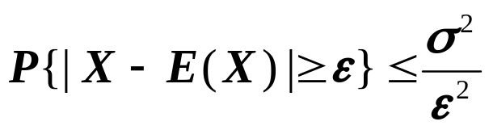
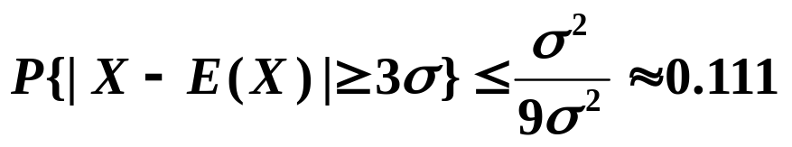


当方差已知时，切比雪夫不等式给出了随机变量 X与它的期望的偏差不小于 的概率的估计式 .
如取 , 则
可见, 对任给的分布, 只要期望和方差 存在，则随机变量 X取值偏离E(X)超过3 的概率小于0.111 .

Slide 5
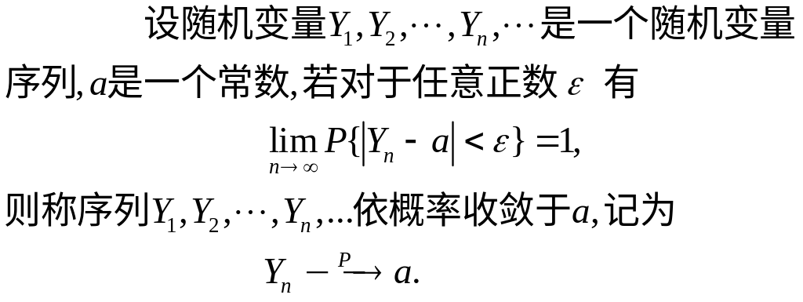
定义1:

Slide 6
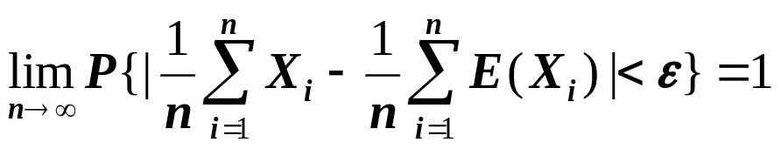
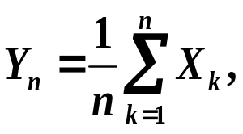
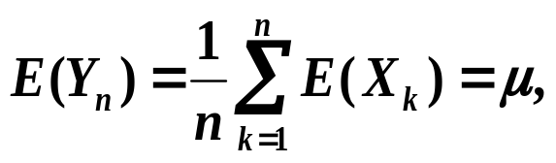
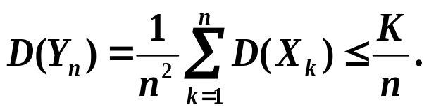
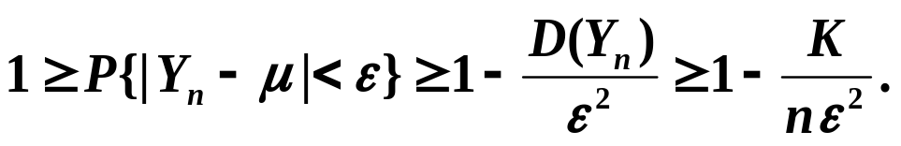
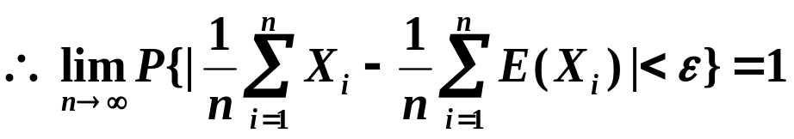
大数定律
定理1（切比雪夫大数定律）
设 X₁,X₂, …是相互独立的随机变量序列，它们都有有限的方差，并且方差有共同的上界，即 D(X_{i}) ≤K，i=1,2, …，
则对任意的ε>0，
证明
令
则
于是

Slide 7

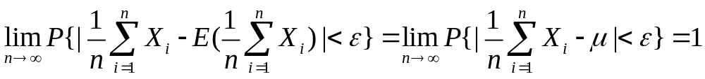
定理1（切比雪夫大数定律）
设 X₁,X₂, …是相互独立的随机变量序列，它们都有有限的方差，并且方差有共同的上界，即 D(X_{i}) ≤K，i=1,2, …，
则对任意的ε>0，
作为切比雪夫大数定律的特殊情况，有下面的定理.
定理2（辛钦大数定律）
设X₁,X₂, …是独立同分布的随机变量序列，且E(X_{i})= ，D(X_{i})= ， i=1,2,…, 则对任给 >0,

Slide 8
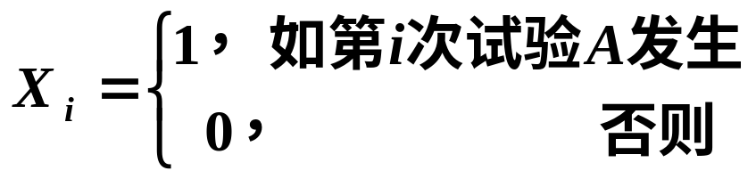
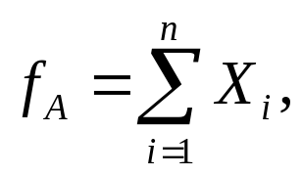
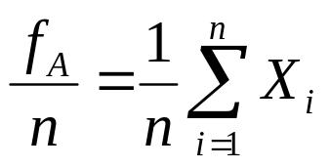
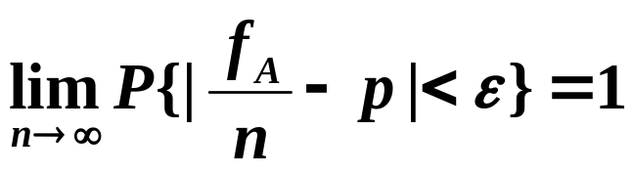
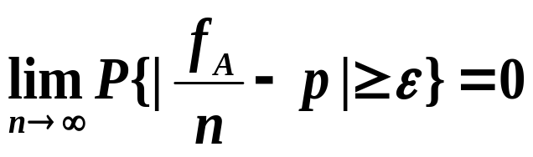
设f_{A}是n重贝努里试验中事件A发生的次数，p是事件A发生的概率，
引入
i=1,2,…,n
则
是事件A发生的频率.
辛钦大数定律: 设X₁,X₂, …是独立同分布的随机变量序列，且E(X_{i})= ，D(X_{i})= ， i=1,2,…, 则对任给 >0,
定理3（贝努里大数定律）
设f_{A}是n重贝努里试验中事件A发生的次数, p是事件A发生的概率,则对任给的ε> 0，
或

Slide 9
例1 随机地掷一颗骰子六次，利用切比雪夫不等式估计，六次点数之和X在15到27之间的概率 .

Slide 10

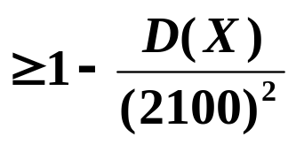
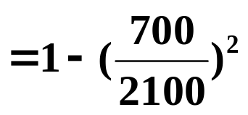
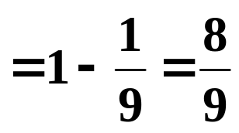
例2 已知正常男性成人血液中，每一毫升白细胞数平均是7300，均方差是700 . 利用切比雪夫不等式估计每毫升白细胞数在5200~9400之间的概率 .
解
设每毫升白细胞数为X,
依题意，E(X)=7300,D(X)=700²
所以 P(5200 X 9400)
=P(5200-7300 X-7300 9400-7300)
= P(-2100 X-E(X) 2100)
= P{ |X-E(X)| 2100}
由切比雪夫不等式
P{ |X-E(X)| 2100}
即估计每毫升白细胞数在5200~9400之间的概率不小于8/9 .

Slide 11
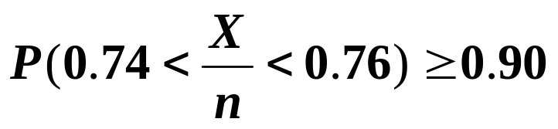
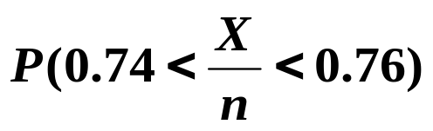

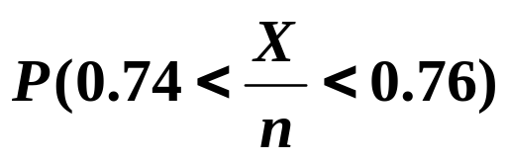
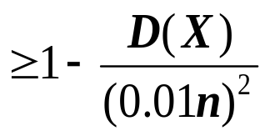
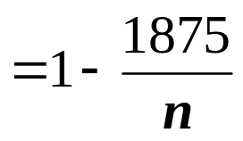


例3 在每次试验中, 事件A发生的概率为 0.75, 利用切比雪夫不等式求：n需要多么大时, 才能使得在n次独立重复试验中, 事件A出现的频率在0.74~0.76之间的概率至少为0.90?
解
设X为n 次试验中, 事件A出现的次数，
则 X~B(n, 0.75)
E(X)=0.75n,
D(X)=0.75*0.25n=0.1875n
所求为满足
的最小的n .
可改写为
P(0.74n< X<0.76n )
=P(-0.01n<X-0.75n<0.01n)
= P{ |X-E(X)|<0.01n}
在切比雪夫不等式中取
n，则
= P{ |X-E(X)| <0.01n}
解得
所以n 取18750.

Slide 12
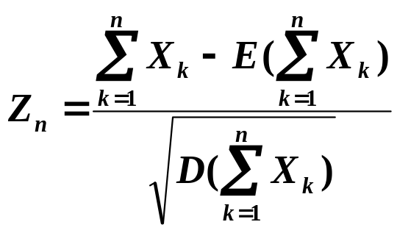
中心极限定理
自从高斯指出测量误差服从正态分布之后, 人们发现, 正态分布在自然界中极为常见.
观察表明，如果一个量是由大量相互独立的随机因素的影响所造成，而每一个别因素在总影响中所起的作用不大. 则这种量一般都服从或近似服从正态分布.
现在我们就来研究独立随机变量之和所特有的规律性问题.
当n无限增大时, 这个和的极限分布是什么呢？在什么条件下和的极限分布会是正态的呢？
考虑n个随机变量之和的标准化的随机变量
的分布函数的极限.

Slide 13
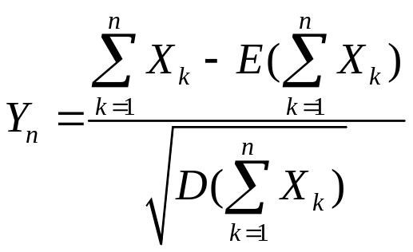
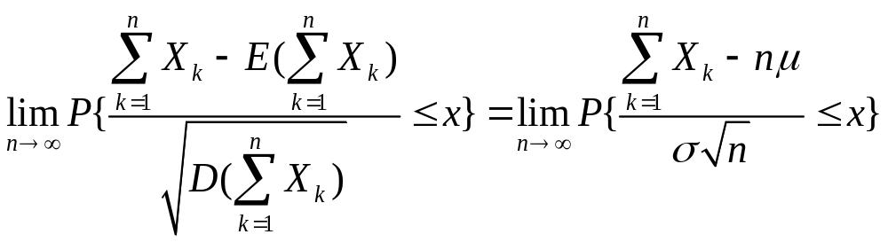
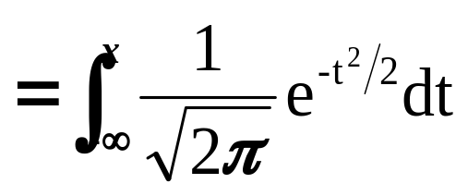
考虑
的分布函数的极限.
可以证明，满足一定的条件，上述极限分布是标准正态分布.
在概率论中，习惯于把和的分布收敛于正态分布这一类定理都叫做中心极限定理.
我们只讨论几种简单情形.
定理4（独立同分布的中心极限定理）
设X₁,X₂, …是独立同分布的r.v序列, 且E(X_{k})= , D(X_{k})= ，k=1,2,…，则

Slide 14
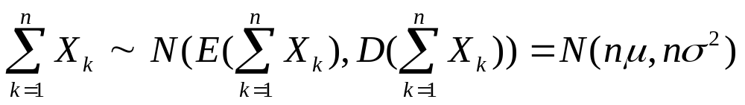
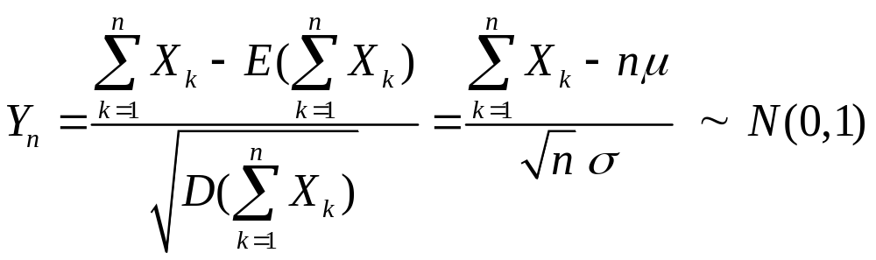
当n充分大时, n个具有期望和方差的独立同分布的r.v之和近似服从正态分布.

Slide 15
例题1 一加法器同时收到20个噪声电压，设它们相互独立，且都服从(0,10)上的均匀分布，用独立中心极限定理，求噪声电压之和V大于105的概率？

Slide 16
练习 计算器在进行加法时，将每个加数舍入最靠近他的整数。设所有的舍入误差是独立的，且都服从(-0.5,0,5)上的均匀分布。
(1) 将1500个数相加，求误差总和的绝对值超过15的概率？
(2) 最多可能有几个数相加，使得误差总和的绝对值小于10的概率不小于0.9？

Slide 17
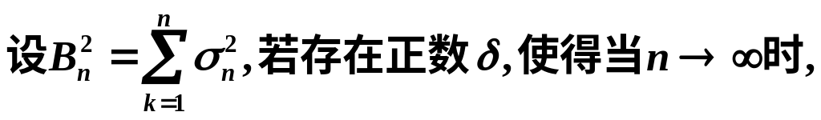
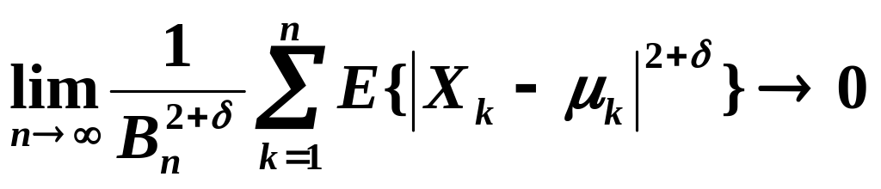
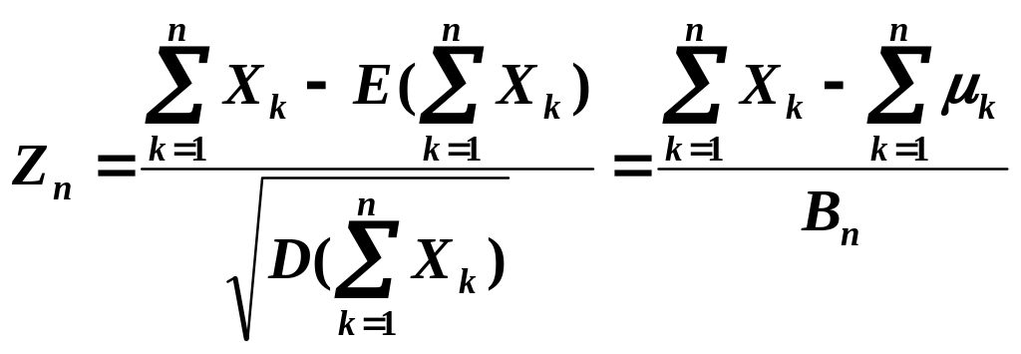
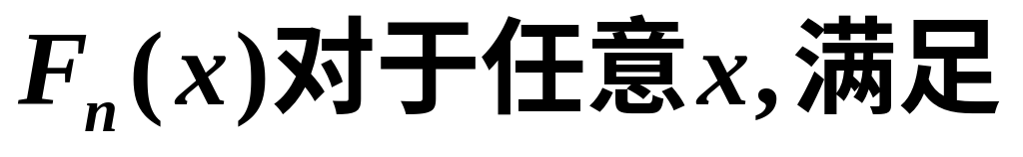
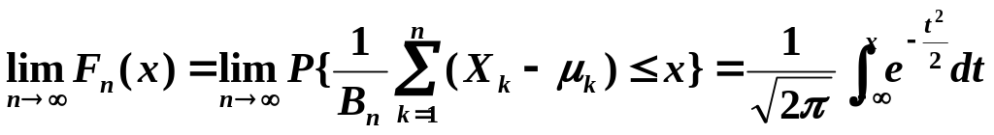
定理5 （李雅普诺夫定理)
设随机变量X₁ ,X₂ ,…,X_{n} ,…相互独立,它们具有数学期望和方差:
则随机变量 的分布函数
亦即, 无论各个r.v服从什么分布, 只要定理条件满足, 当n充分大时, 它们的和近似服从正态分布.

Slide 18

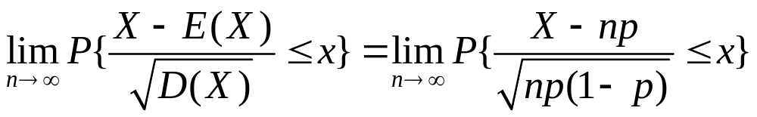
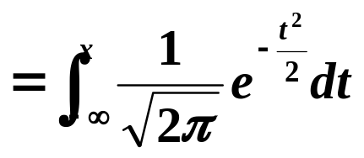

定理6(棣莫佛－拉普拉斯定理）
设随机变量 服从参数n, p(0<p<1)的二项分布,则对任意x,有
当n很大, 0<p<1是一个定值时(或者说, np(1-p)也不太小时), 二项变量 的分布近似正态分布 N(np,np(1-p)).

Slide 19
例4 在一家保险公司里有10000个人参加寿命保险，每人每年付12元保险费。在一年内一个人死亡的概率为0.6%，死亡时其家属可向保险公司领得1000元，问：
(1)保险公司亏本的概率有多大？
(2) 保险公司一年的利润不少于60000元的概率是多少？
(3)其他条件不变，为使保险公司一年的利润不少于60000元的概率不低于90%，赔偿金至多可设为多少？

Slide 20

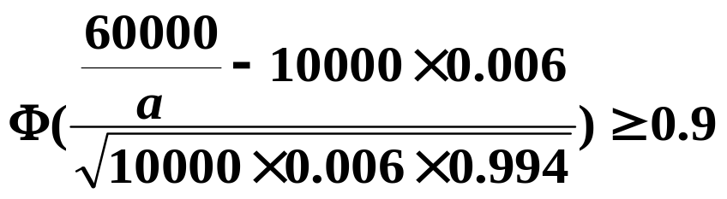

解 设X表示一年内死亡的人数，则X~B(n, p),
其中 n= 10000，p=0.6%，
设Y表示保险公司一年的利润， Y=10000×12-1000X
于是由中心极限定理
(1) P{Y<0}=P{10000×12-1000X<0}=1−P{X≤120}≈1 − Φ(7.75)=0;
(3) 设赔偿金为a元，则令
P{Y>60000}=P{10000×12-aX>60000}=P{X≤60000/a}≥0.9;
由中心极限定理,上式等价于

Slide 21
例5 一批建筑用的木柱，其中80%的长度不小于3米，现在从这批木柱中随机的取100根，求其中至少有30根木柱短于3米的概率是多少？

Slide 22
EX1
某螺丝钉厂废品率为0.01，问一盒中应装多少个螺丝钉才能使得盒中合格品数目不少于100个的概率不少于0.95？
EX2
检验员逐个检查某种产品，每查一件花10秒时间，有的产品可能要复查一次而再花10秒时间.假定每一件产品需复查的概率为1/2，求在8小时内检验员能够至少检查1900件的概率.
练习答案: 1 n≥103; 2 0.916.
The End

